Slide 1
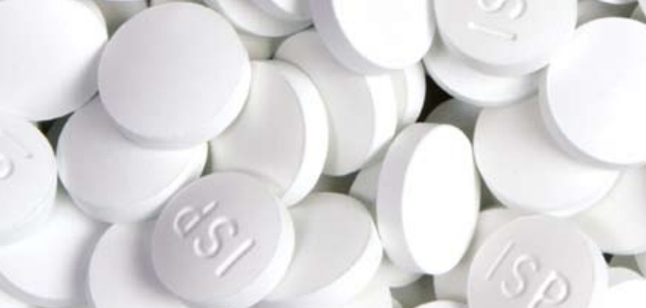
COMPRIMES
FORMES ORALES SOLIDES
1- LES COMPRIMÉS

Slide 2
I- GENERALITES

Slide 3
1- DEFINITION:
Ce sont des préparations solides contenant une unité de prise d’un ou de plusieurs principes actifs. Ils sont généralement obtenus en agglomérant par compression un volume constant de particules ».
Ils sont destinés, dans la plupart des cas, à être absorbés tels quels par la voie orale, néanmoins certains d’entre eux doivent être préalablement dissous dans l’eau. D’autres doivent séjournés dans la bouche en vue d’y exercer une action locale ou de permettre l’absorption directe du médicament (comprimés sublinguaux)

Slide 4
2- AVANTAGES
Emploi facile
Dosage précis par unité de prise
Bonne stabilité.
Prix de revient moins élevé
Saveur désagréable moins perceptible Forme intéressante pour les PA peu solubles.
Les comprimés à couches multiples permettent de résoudre des problèmes d’incompatibilités.

Slide 5
3- INCONVÉNIENTS :
Contre indiqués aux enfants < 06 ans.
Forme condensée, si le délitement n’est pas rapidement assuré, peut être nuisible pour la muqueuse digestive.
La mise au point est délicate : si le mode de fabrication n’est pas parfaitement étudié, le comprimé risque de ne pas se déliter dans le tube digestif.
Les PAs liquides, s’ils ne sont pas en quantité très réduite, ne peuvent être mis en comprimés

Slide 6
4 - CLASSIFICATION:
On distingue pour la voie orale:
Comprimés non enrobés.
Comprimés enrobés.
Comprimés effervescents
Comprimés solubles.
Comprimés dispersibles.
Comprimés orodispersibles.
Comprimés gastro – résistants.
Comprimés à libération modifiée.
Comprimés à utiliser dans la cavité buccale.
Lyophilisats oraux.

Slide 7
II- FABRICATION

Slide 8
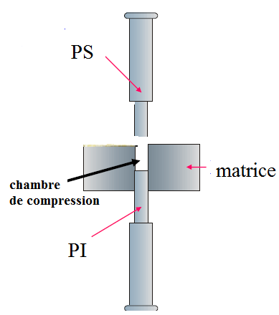
1-PRINCIPE DE FABRICATION:
Le principe de la fabrication des Cps est très simple .Il consiste à placer une poudre dans une matrice d’une comprimeuse et de la comprimer entre 02 poinçons.
En pratique la réalisation d’un comprimé est difficile parce que:
Pour avoir une uniformité de poids il faut alimenter et de façon rapide la matrice, avec un volume constant d’une poudre ou d’un grain homogène. et cela nécessite une bonne fluidité de la poudre ou du grain et une granulométrie adaptée.

Slide 9
Pour avoir des comprimés solides et non friables, les
particules doivent pouvoir s’agglutiner les unes aux
autres .Toutefois cette propriété d’agglutination ne doit
pas telle que le grain adhère au poinçons et à la matrice
ou que le comprimé se délite mal.
=> le recours à des excipients et à une opération de
densification (granulation) est le plus souvent
indispensable pour avoir un grain ayant des propriétés
mécaniques favorable à une compression.

Slide 10
2-Excipients :
Les diluants:
Ce sont des produits de charge ajoutés au PA dont le but est d’avoir un volume de poudre suffisant à donner des comprimés de taille convenable ( > 3 mm ).
Ce sont des poudres inertes choisies en fonctions de :
leurs propriétés secondaires: solubilité ou non; pouvoir absorbant ou adsorbant; neutralité ,acidité ou alcalinité , qualité mécanique, goût…
disponibilité et coût.
Certains diluants peuvent avoir à la fois d’autres fonction tel que: désintégrant , édulcorant ….
La Q^{té} utilisée est variable en fonction de la forme désirée ( peut atteindre 90% )

Slide 11
Les produits de cette classe sont extrêmement divers:
Sucre: lactoses, dextrose, mannitol , mannitol…
Amidon naturel: mais, pomme de terre , riz…
Celluloses: cellulose microcristalline
Sels minéraux: CaCO₃, MgCO₃ , calcium triphosphate

Slide 12
Liants ou agglutinants:
Ce sont des excipients qui facilitent la cohésion des particules entre elles , ils permettent de réduire la force de compression qu’il faut appliquer pour obtenir un comprimé de dureté suffisante.
Ils sont utilisés à l’état sec (compression directe ou granulation sèche ) ou en solution aqueuse ou alcoolique (granulation humide)
La quantité utilisée est de 2 à 5%.
Remarque:
Si la concentration du liant est trop importante la libération du principe actif peut être ralentie.

Slide 13
Les principaux liants utilisés sont:
Amidon de mais prégélatinisé.
Gommes :G .arabique et G. adragante
Dérivés cellulosiques: hydroxypropyl méthyl cellulose (HPMC),hydroxypropylcellulose (HPC)
Sirop de sucre ,sirop de glucose.
Polyvinyle pyrrolidone (PVP), copovidone
Solution de gélatine
Les MACROGOLS (Polyéthylène glycol « PEG»)

Slide 14
Les désintégrants ou délitants :
Rôle: accélérer la désintégration du Cp donc la dispersion du PA dans l’eau ou les sucs digestifs.
Plusieurs mécanismes peuvent être distingués :
a) Produits qui améliorent l’action des forces de capillarité en favorisant la pénétration des solutions aqueuses.
Ex : amidon ,cellulose microcristalline , glycolate d’amidon sodique.
b) Produits qui gonflent au contact de l’eau et favorisent l’écartement des grains .
Ex: acide alginique , alginate de Na , méthylcellulose et carboxymethylcellulose

Slide 15
c) Des mélanges effervescents.
Dans ce cas le délitement est assuré par le dégagement gazeux qui se produit lorsque le comprimé est mis au contact de l’eau. Il s’agit surtout du gaz carbonique obtenu en incorporant dans la masse du comprimé un carbonate (Na₂CO₃, NaHCO₃, KHCO₃ ou MgCO₃) et un acide organique solide (acide citrique, acide tartrique ou tartrate acide de potassium).

Slide 16
Lubrifiants:
lubrifiants
Agents antifriction
Agents de glissement
( glidants )
Agents anti-adhérents

Slide 17
a) agents antifrictions:
Ils Réduisent les frictions entre les particules pendant la compression ce qui assure une meilleure transmission des forces de compression dans la masse du grain.
b) agents de glissements (glidants):
Ils améliorent les propriétés d’écoulement du grain et donc facilitent le remplissage de la chambre de compression.
c) agents anti-adhérents :
Ils diminuent l’adhérence du grain à la matrice (collage) et aux poinçons (grippage) et donnent un bel aspect au comprimé.

Slide 18
En général, le lubrifiant est ajouté au grain juste avant la compression sous forme de poudre très fines qui se répartit à la surface des particules.
la quantité de lubrifiant est assez faible .Elle est de l’ordre de 0,5-2%
ANTIFRICTIONS |  | GLIDANTS | ANTI -ADHÉRENTS
SOLUBLES | INSOLUBLES
Benzoate de sodium Magnésium lauryl sulfate Sodium lauryl sulfate d , l leucine PEG 4000,6000,8000 | mono stéarate de Glycerol Acide stéarique Stéarate de Mg Stéarate de Ca Huiles végétales hydrogénés talc | Talc Aérosil Silicate de Ca Carbonate de Mg Tri silicate de Mg Amidon | La plus part des antifrictions Talc amidon

Slide 19
Autres adjuvants:
Mouillants :
Rôle: compenser les propriétés trop hydrofuges de certains constituants et améliorer la dissolution.
On peut ajouter des surfactifs comme mouillants.
Ex: lauryl sulfate de sodium (SDS), Polysorbates.
Substances tampons :
Rôles :
protéger les PAs contre les variations de pH,
soit pour les protéger de l’action hydrolysante des sucs digestifs,
soit pour réduire leur action irritante au niveau des muqueuses. Exemples : sels de Ca (carbonate, citrate, phosphate, gluconate), citrate de Na, acides aminés (glycocolle), … etc.

Slide 20
Colorants : ils sont ajoutés pour améliorer l’aspect ou pour éviter des confusions entre comprimés différents. Le colorant est introduit dans le mélange de poudres soit à l’état sec, soit en solution aqueuse ou alcoolique.
Aromatisants et édulcorants: leur rôle est d’atténuer les saveurs désagréables
Arôme de banane, aspartam ,saccharinate de sodium mannitol ,glycérine , saccharose , cyclamate .
Absorbants et adsorbants :Ils sont utilisés:
-Pour retenir certains principes volatils (aromes, nitroglycérine)
-lorsque la formule contient un ingrédient hygroscopique.
Ex: Oxyde de Mg , Carbonate de Mg , dioxyde de silicone

Slide 21
3- Les Méthodes de fabrication:
Méthode de la compression directe
Méthode de la granulation sèche
Méthode de la granulation humide

Slide 22
Mélange des poudres
PA +adjuvants(mélangeurs)
a)Mouillage+adjuvants a)Compression
(malaxeurs) ( alternative ou compacteur)
b) Granulation (granulateurs) b)Concassage
( broyeurs)
c) Séchage
c)Tamisage
d)Tamisage
Adjuvants
Mélange
(mélangeur à chute libre)
Compression
Granulation humide
granulation sèche
Compression directe
Schéma général de fabrication

Slide 23
A- LA COMPRESSION DIRECTE:
Le terme « compression directe » est utilisé pour définir le processus par lequel les Cps sont obtenus directement par compression de mélange de poudres de PA (s) et d’excipient appropriés .une granulation préalable n’est pas nécessaire.
Avantages :
Économique :moins d’équipements ,d’ énergie, d’espace ,de temps , de travail, et de coût.
Appropriée aux PA sensibles à la chaleur et à l’humidité.
Inconvénients :
Procédé plus poussiéreux.
maitrise du mélange délicate.
Changement du fournisseur des excipients peut engendrer des problèmes.

Slide 24
On peut distinguer 02 types de formulations pour CD:
a) PA majoritaire : doit posséder donc des propriétés mécaniques favorables à une compression (ex: permanganate de K; iodure de k…)
b) PA minoritaire: (< 20 %) l’association d’excipients appropriés « excipients pour compression directe » est nécessaire pour masquer les défauts du PA .

Slide 25
un adjuvant idéal pour la compression directe doit avoir les propriétés suivantes:
physiologiquement inerte.
bon écoulement.
bonne comprimabilité .
bonne compressibilité.
potentiel de dilution élevé.
avoir une certaine stabilité chimique et physique.
taille des particules voisine à celle du PA
Compatible avec le PA et les autres adjuvants.
Exemples:
Amidon de maïs prégélatinisé (staRX 1500)
lactose spray dry
Cellulose microcristalline (Avicel pH 102)
Phosphate dicalcique (Encompress).

Slide 26
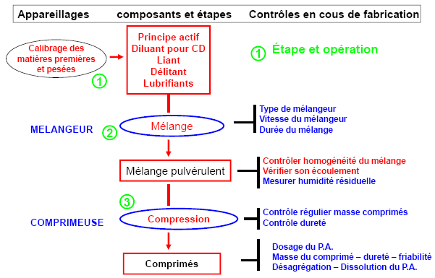
SCHÉMA GÉNÉRAL DE FABRICATION PAR COMPRESSION DIRECTE

Slide 27
B- MÉTHODE DE LA GRANULATION SÈCHE:
Principe général:
Le liant sec introduit dans le mélange de poudre : PA + diluant + lubrifiant pour aider à la création des liaisons entre les particules de poudre par une force mécanique de compression.
Méthode adaptée aux PAs thermolabiles et hydrolysables…
Le procédé comporte deux phases de compressions successives.
La première compression, ou compactage, donne des comprimés
grossiers appelés ‘briquettes’ ou des plaques appelées bandes
Les briquettes ou les plaques sont ensuite broyées pour donner un granulé
Ce granulé est traité puis comprimé sur une machine adéquate.

Slide 28
INCONVÉNIENTS:
Méthode de fabrication longue avec 02 étapes de compression
l’usure des machines
Le broyage des briquettes ou des plaques génère des poussières…Pertes ? contamination croisée ? poussières toxiques ?
L’étape de broyage peut détruire une partie des liaisons formées au cours de la première compression

Slide 29
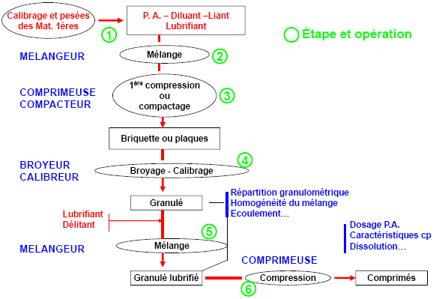
SCHÉMA GÉNÉRAL DE FABRICATION PAR GRANULATION SÈCHE

Slide 30
C- MÉTHODE DE LA GRANULATION HUMIDE:
Principe:
Cette méthode utilise des agents liants ou agglutinants en solution pour donner de la cohésion à un mélange pulvérulent.
Liquide de mouillage: Eau purifiée – Ethanol – Isopropanol…
Liant: 02 modes d’incorporation du liant:
Préparer à l’avance la solution: Liant + liquide de mouillage…
Additionner le liquide de mouillage sur le mélange liant + P.A. + Diluant

Slide 31
Etape de « mouillage » = Etape critique de la granulation humide :
- Optimisation de la concentration et de la viscosité de la solution
- Optimisation de la quantité optimale du liquide de mouillage permettant d’obtenir une ‘masse cohésive’, en évitant le ‘sur-mouillage’
Méthode => comprimés présentant les meilleures caractéristiques: Bonne dureté – Faible friabilité – bel aspect macroscopique
Cependant :
Méthode la plus longue, nombreuses étapes
A proscrire pour les P.A. hydrolysables, sensibles à la chaleur

Slide 32
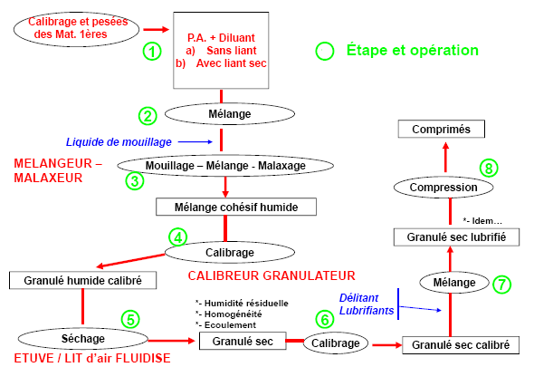
SCHÉMA GÉNÉRAL DE FABRICATION PAR GRANULATION HUMIDE

Slide 33
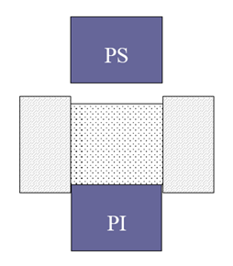
4 – Compression
Elle consiste à obtenir un comprimé soit directement à partir d’un mélange de poudre (compression directe), soit à partir d’un grain obtenu par granulation sèche ou humide.
Principe
une matrice, dans laquelle coulisse un PI, crée un volume (chambre de dosage) dans lequel on introduit du granulé.
Un PS vient fermer ce volume et, continuant sa course, comprime le granulé jusqu’à l’obtention d’un Cp.
Le PS se retire, le PI remonte et éjecte le comprimé.

Slide 34
Machines à comprimer : 02 types
- Machines à comprimer alternative
- Machine à comprimer rotative

Slide 35
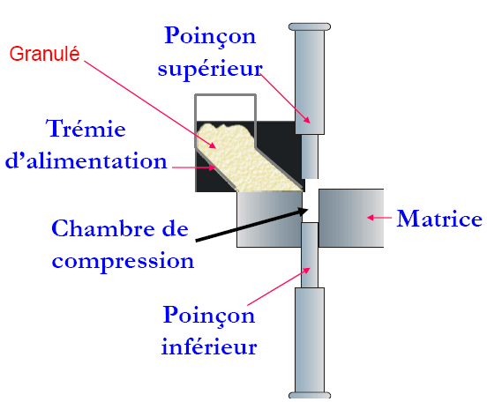
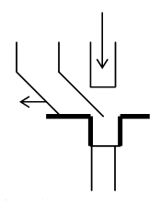
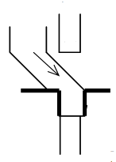
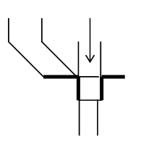
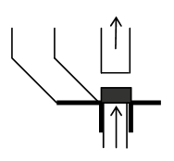
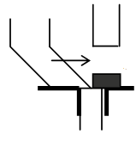
Machines à comprimer alternative
Description:
Cycle de compression
Alimentation
Arasage
Compression
Éjection
Alimentation

Slide 36
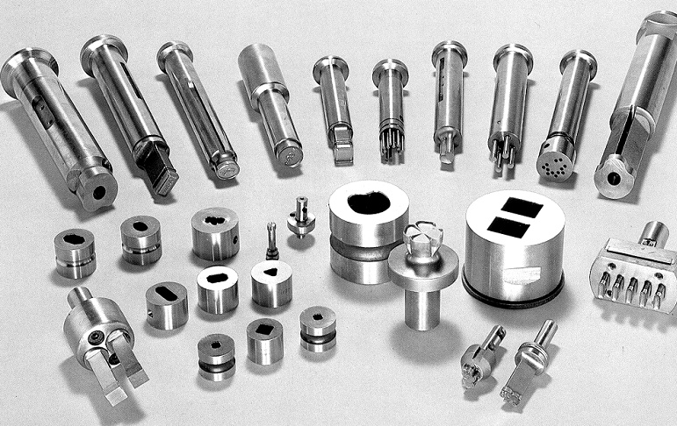
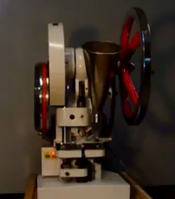
Poinçons et matrices
Machine à comprimer alternative

Slide 37
Avantages et inconvénients:
-Un rendement très faible, de l’ordre de 1500 à 1600 comprimés par heure selon les machines.
-Les petites machines sont souvent employées à la mise au point galénique d’un comprimé, ou pour de petites productions.
-Les grosses machines sont parfois employées pour effectuer du compactage( poudre nécessitant une forte puissance)

Slide 38
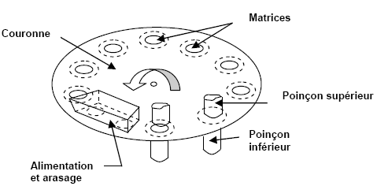
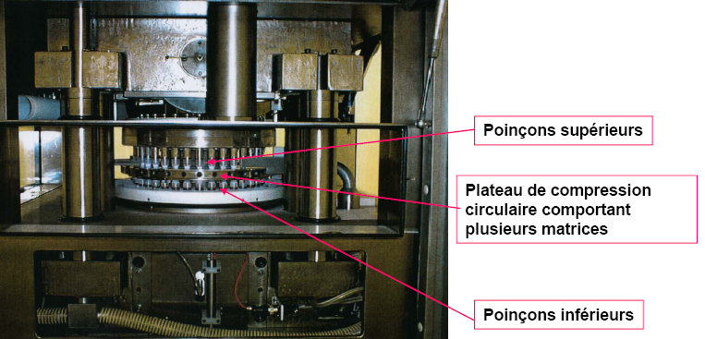
Machine à comprimer rotative
Description:

Slide 39
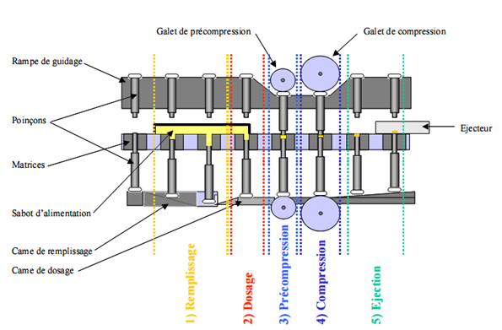
Cycle de compression

Slide 40
Opérations annexes:
Dépoussiéreurs:
Dépoussiérage dans des systèmes à brosse ou à tamis vibrants.
Détecteurs de particules métalliques :
supprimer tout risque de présence de particules métalliques dans les Cp
à l’aide d’un détecteur de particules métalliques qui fonctionne selon le principe de déviation d’un champ magnétique.
Transferts:
Les systèmes de transfert des comprimés par tapis, vis sans fin ou procédés pneumatiques permettent d’automatiser l’alimentation des contenants.

Slide 41
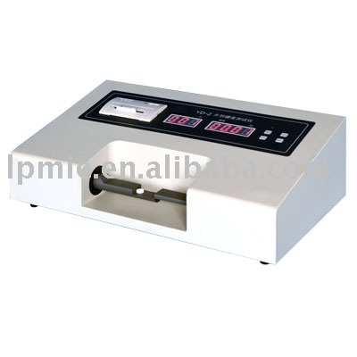
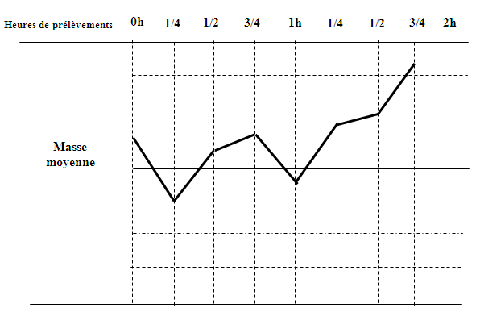
Contrôle au cours de la compression:
Pour vérifier que la machine ne se dérègle pas en cours de fabrication, il est important de faire des prélèvements périodiques de comprimés. Sur les échantillons, on vérifie que ni la dureté ni la masse ne varient.
Dureté: Duromètre.
Poids moyen: carte de contrôles.

Slide 42
5- Présentation et conditionnement:
formes :très diverses. le plus souvent ronds, ovales, carrés,… plats ou bombés .
Conditionnement : se fait dans des boites, des tubes ou des flacons en verre, en métal ou en matières plastiques
Ou conditionnement unitaire sous bande de papier, de matière plastique ou de complexe d’Aluminium.

Slide 43
6- Essais des comprimés:
Contrôle macroscopique
Identification et dosage
Uniformité de masse
peser individuellement 20 unités prélevées au hasard, et à déterminer la masse moyenne.
Les masses individuelles ne doivent pas s’écarter d’un pourcentage de e % par rapport à la masse moyenne.
Masse moyenne | e = écart limite de pourcentage
≤ 80 mg | 10%
80 < M < 250 | 7,5%
≥ 250 mg | 5%

Slide 44
Uniformité de teneur
Elle est basée sur le dosage du PA sur 10 comprimés prélevés au hasard. Les teneurs individuelles doivent se trouver dans les limites de 85 à 115 % de la teneur moyenne.
Dureté:
destiné à déterminer, dans des conditions définies, la résistance à la rupture des comprimés, mesurée par la force nécessaire pour provoquer leur rupture par écrasement.

Slide 45
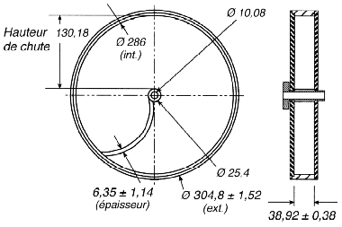
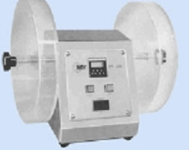
Friabilité:
Les Cps sont placés dans un appareil qui va leur faire subir des frottements et des chutes pendant un temps déterminé.
Les Cps sont pesés avant et après ce traitement. La perte de masse doit être inférieure à 1%.
FRIABILIMÈTRE

Slide 46
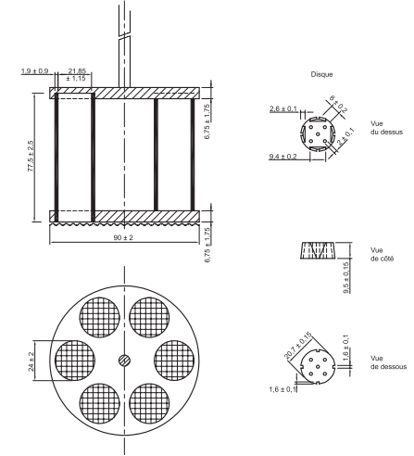
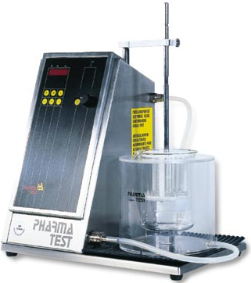
Essai de désagrégation:
Principe:
Déterminer l’aptitude des comprimés à se
désagréger dans un temps prescrit en
milieu liquide et dans des conditions
expérimentales bien définies.
Appareil:
Panier porte- tubes,
Vase cylindrique de 1L,
système thermostatique,
Dispositif assurant un
mouvement vertical alternatif de monté descente,
Normes :
Pour les Cps conventionnels :
dans l’eau à 37±2°C => t <15`

Slide 47
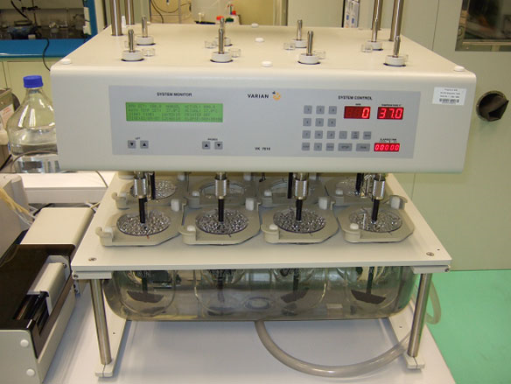
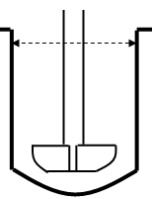
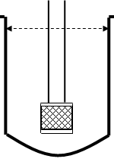
Essai de dissolution
Principe:
destiné à déterminer la +/- grande aptitude des formes galéniques à laisser passer en solution, dans un milieu déterminé, le ou les PA qu’elles contiennent.
Appareils:
Placer les Cps au fond des récipients contenant un bain de dissolution maintenu à 37 +/- 0,5°C.
Calculer le % de PA dissous en fonction du temps
Appareil a palette
Palette
panier

Slide 48
Merci de votre attention

